Slide 1

Instruções para a apresentação
Deixe claro o objetivo. Apresente exemplos de resultados de cada etapa do projeto e avaliações quantitativas e qualitativas.
Domine o assunto! Os detalhes técnicos devem ser apresentados de maneira clara e fluente.
Apresente exemplos e resultados claros.
Slides com muito texto não ajudam. Utilize bullets e figuras. Não produza slides nos robôs (IAs), pense e elabore-os você mesmo!
Demonstração: projeto rodando e resultados sendo gerados durante a demonstração.
Duração máxima: 20 minutos (incluindo explicação com slides e demonstração do projeto funcionando).

Slide 2
Pose Estimation com MobileNetV2
ELTD5-S11 Visão Computacional
Alunos: Mauro Giovani Bucco Junior
Pedro Antonio Guapo da Rocha
Professor: Gustavo Benvenutti Borba

Slide 3
Sumário
Introdução
Dataset LSP (Leed Sports Pose)
Heatmaps com os Keypoints
Backbone MobileNetV2
Arquitetura da Rede
Treinamento do Modelo
Resultados da Rede
Demonstração

Slide 4
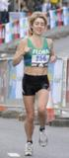
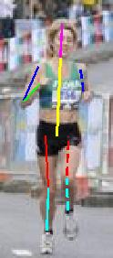
Introdução
Detecção de pontos-chave, a posição das posições dos pontos anatômicos de uma pessoa;
Os pontos-chave são determinados em uma imagem a partir das coordenadas (x,y);
Backbone: MobileNetV2, com pesos pré treinados no dataset ImageNet.

Slide 5
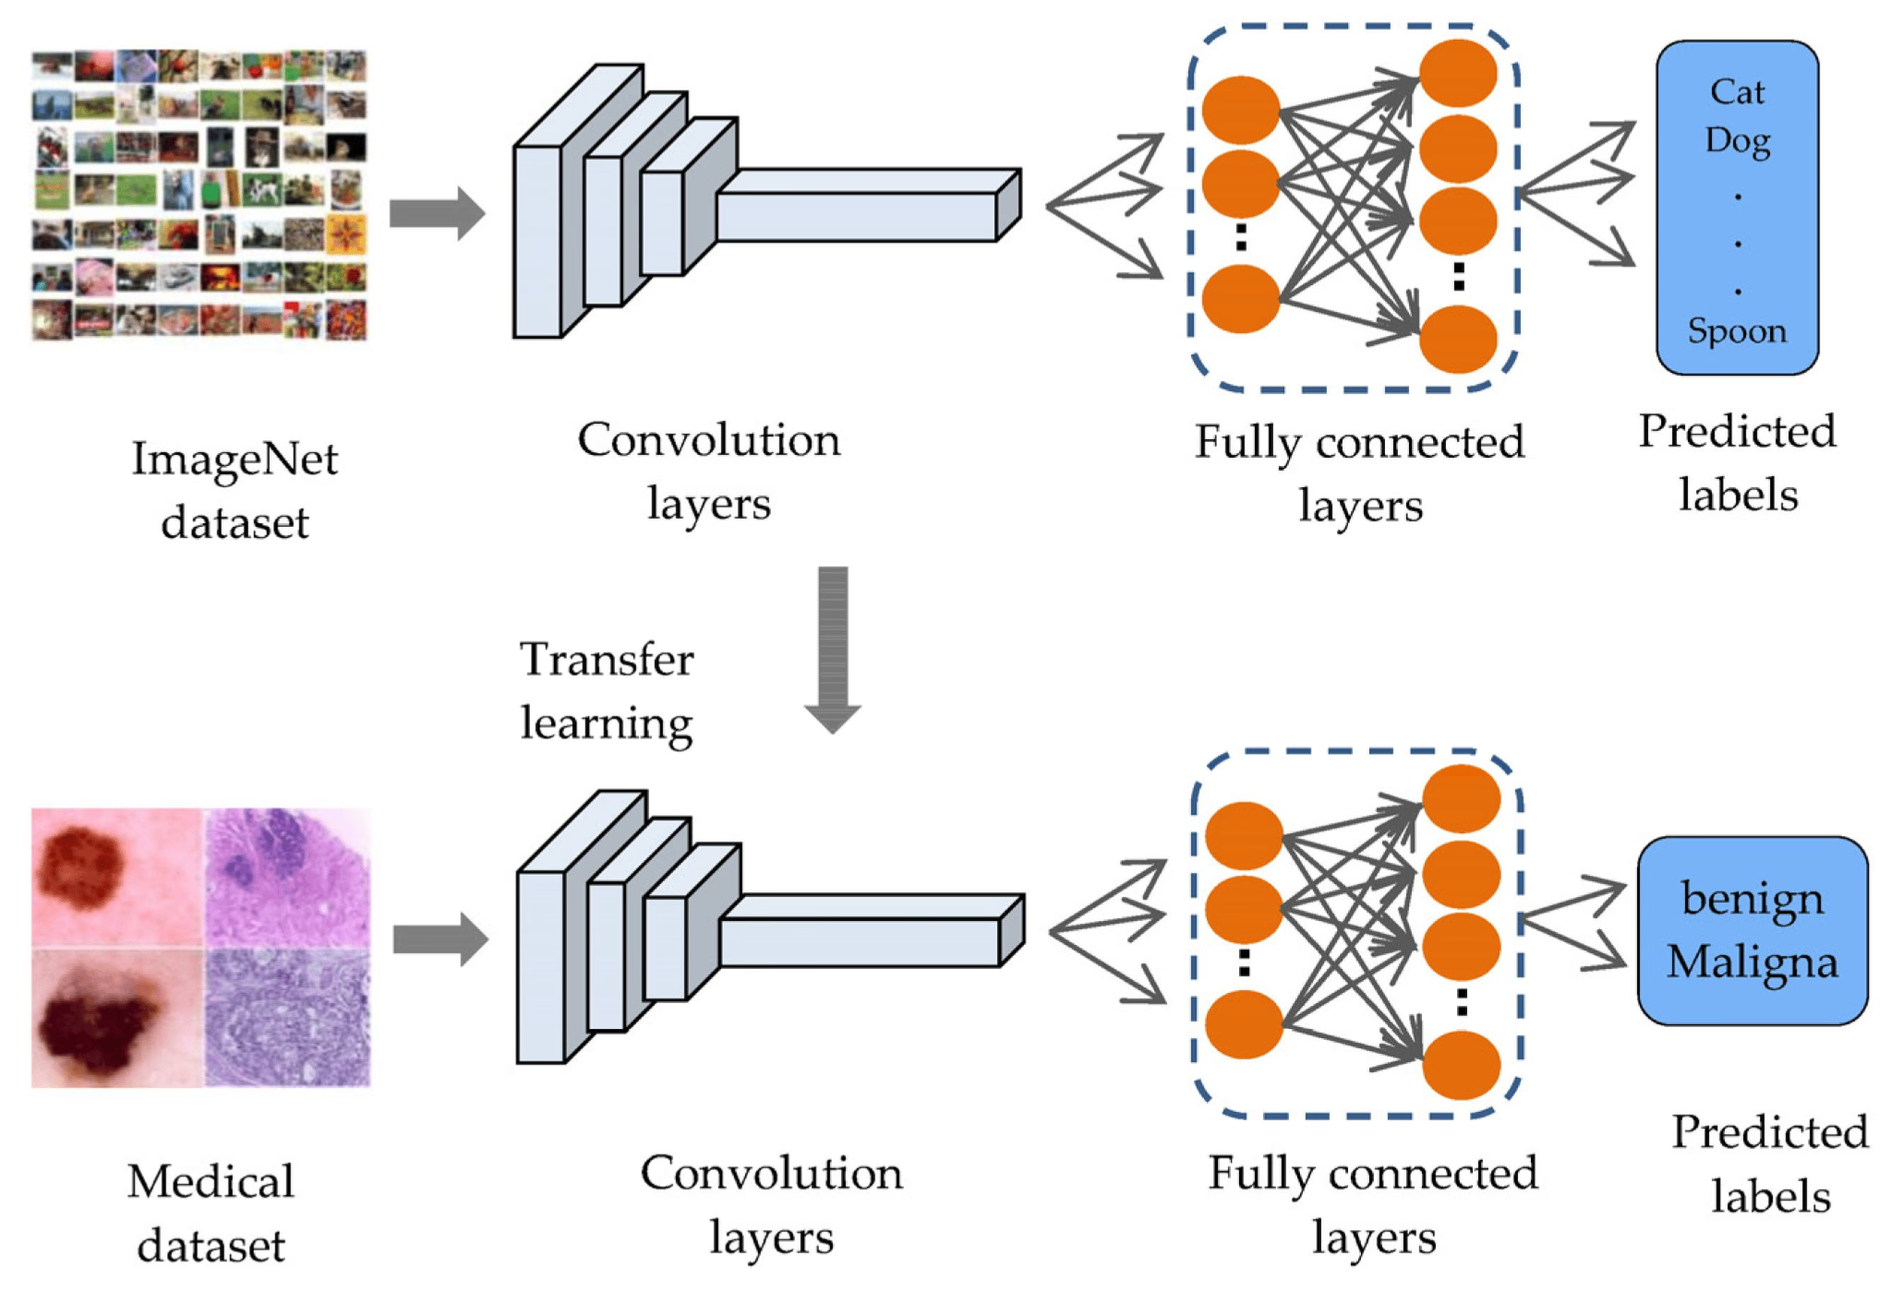
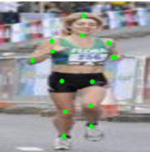
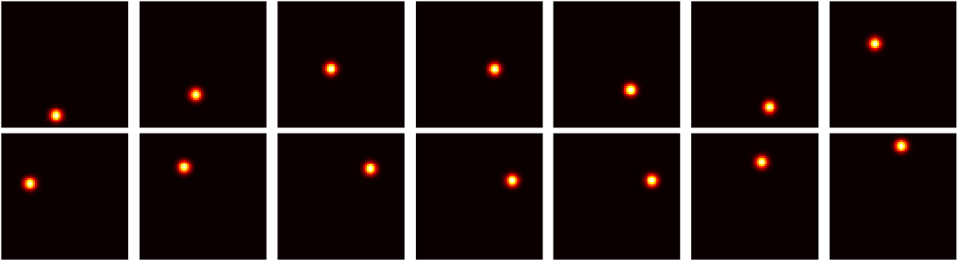
Introdução
Transfer learning, treinar apenas as últimas camadas;
Entrada da rede: Imagem 256x256x3;
Utilizar heatmaps ao invés de coordenadas;
Saída: Filtros Heatmaps 64x64x14.
LSP Dataset

Slide 6
Introdução
Transfer learning, treinar apenas as últimas camadas;
Entrada da rede: Imagem 256x256x3;
Utilizar heatmaps ao invés de coordenadas;
Saída: Filtros Heatmaps 64x64x14.
LSP Dataset

Slide 7
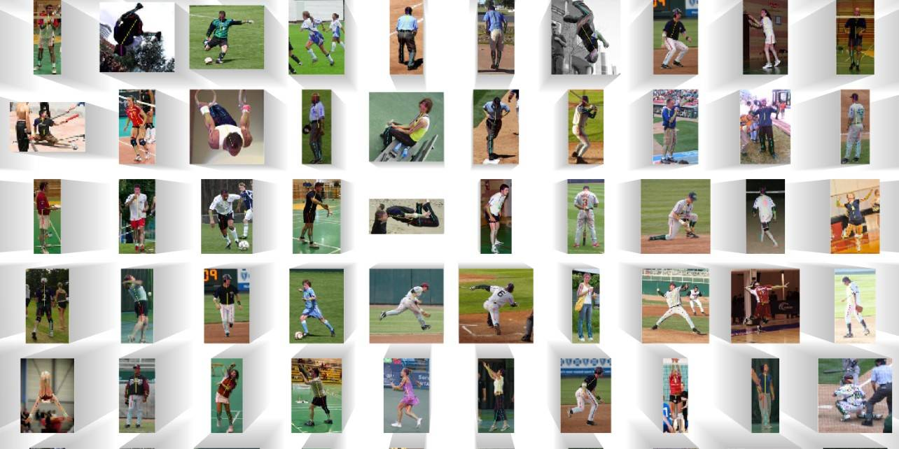
LSP - Leep Sports Pose
Imagens de pessoas praticando esportes;
Um total de 2000 imagens;
Contém 14 pontos-chave (keypoints), expressos em coordenadas absolutas da imagem;
É necessário pré processar as imagens e os heatmaps para o formato desejado.

Slide 8
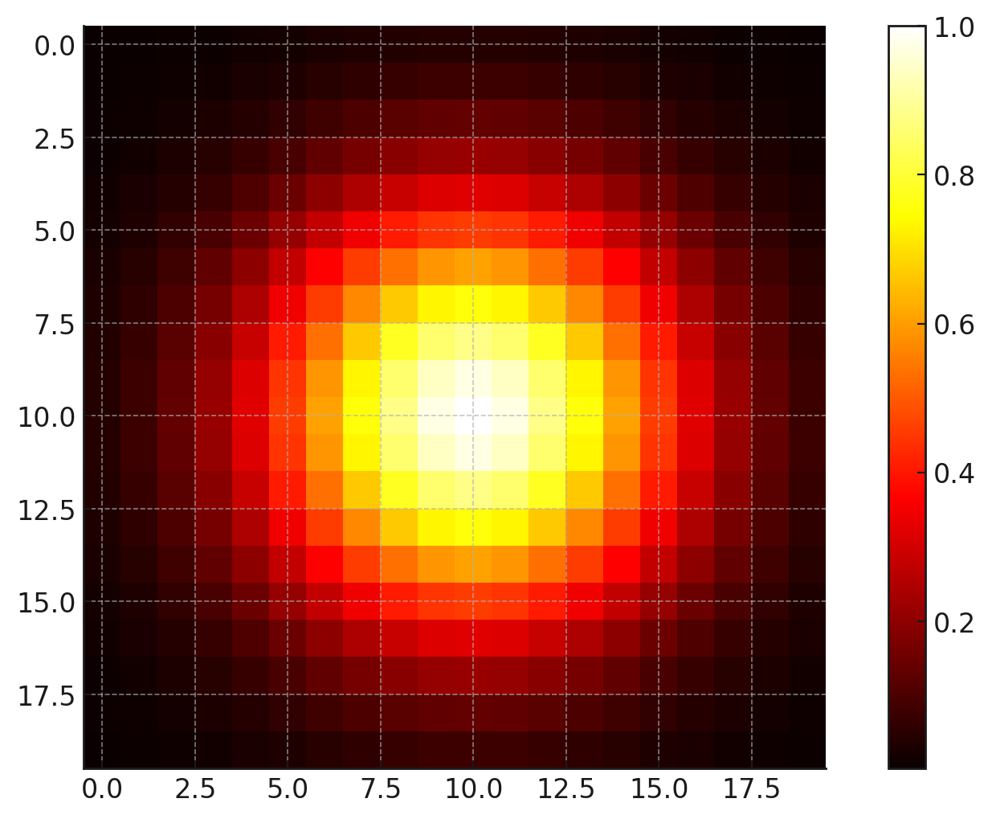
Heatmaps com os keypoints
Marcação circular gaussiana ao redor do keypoint;
14 heatmaps por imagem;
Melhor para o treinamento da rede;
Geração de Heatmaps 64x64x14.

Slide 9
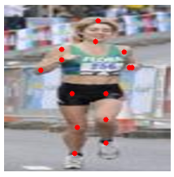
Heatmaps com os keypoints

Slide 10
Imagem + keypoints originais
Keypoints extraídos dos Heatmaps

Slide 11
Backbone MobileNetV2
Projetada para dispositivos com recursos computacionais limitados, como smartphones e sistemas embarcados;
Utilizada como backbone, ou seja, como extratora de características visuais da imagem de entrada;
Duas inovações: Depthwise Separable Conv e Inverted Residuals
Acessível pelo Keras

Slide 12
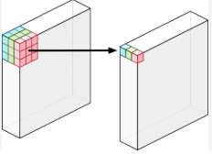
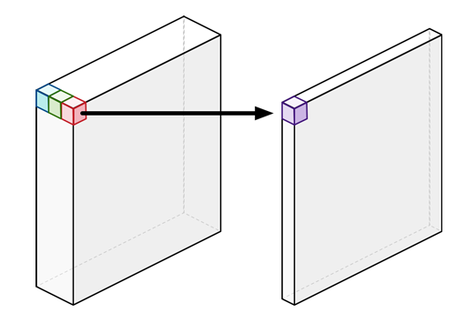
MobileNetV2: Depthwise Separable Convolution
Separa a convolução em duas etapas
Primeiro aplica um filtro para cada canal individualmente
Finalmente faz uma convolução 1x1 para combinar as features dos canais
Utiliza muito menos parâmetros que uma convolução 2D normal

Slide 13
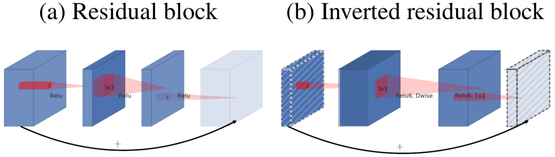
MobileNetV2: Inverted residual block
Diferentemente do ResNet, que contrai e depois expande as dimensões, o bloco invertido expande primeiro e depois projeta de volta para uma dimensão menor.
Entrada → Expansão (1×1) → Depthwise conv (3×3) → Projeção (1×1) → Atalho (se possível)

Slide 14
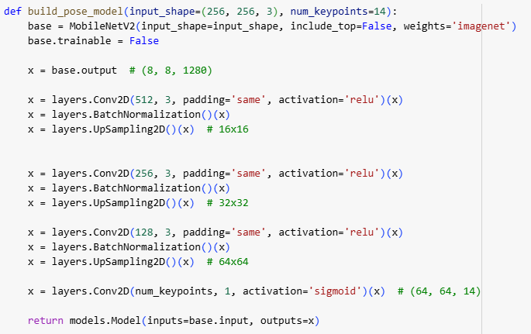
Arquitetura da Rede

Slide 15
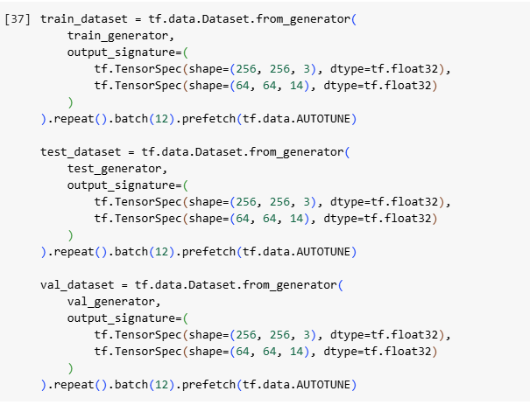
Treinamento do Modelo
Total de 20 épocas
Batches de 12 imagens
Três datasets: treino, validação e teste
85% para treino, 10% para validação e 5% para teste

Slide 16
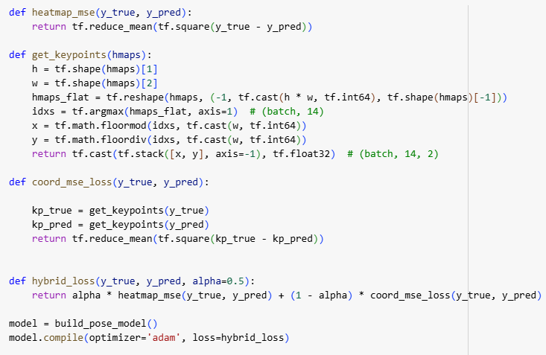
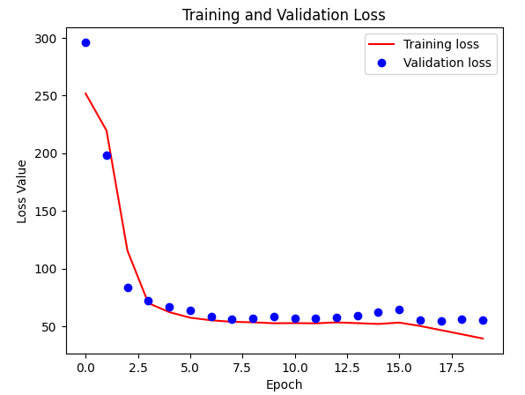
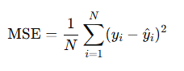
Treinamento do Modelo

Slide 17
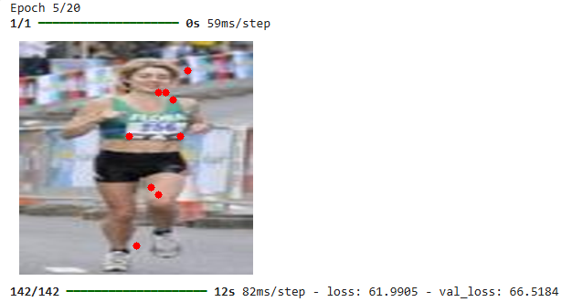
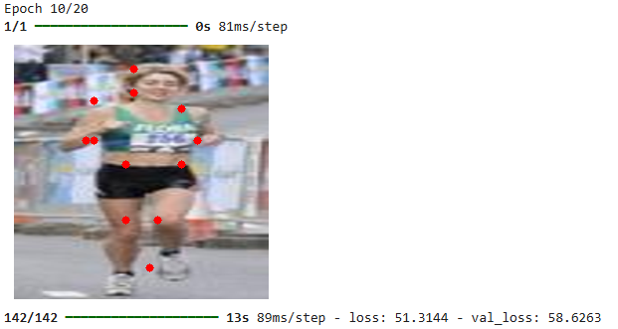
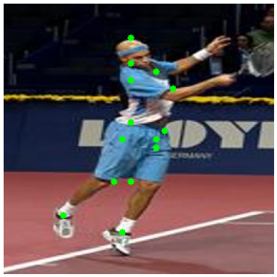
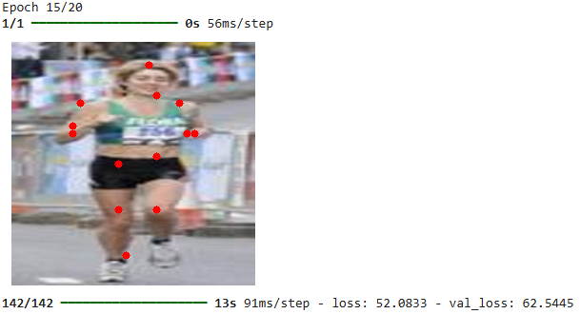
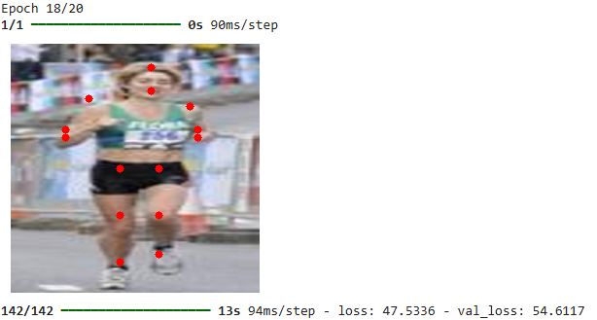
Resultados da Rede
Images escolhidas do dataset
Resultados do Treinamento

Slide 18
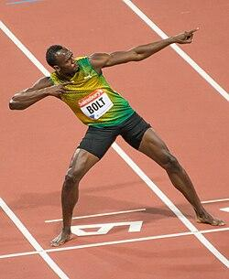
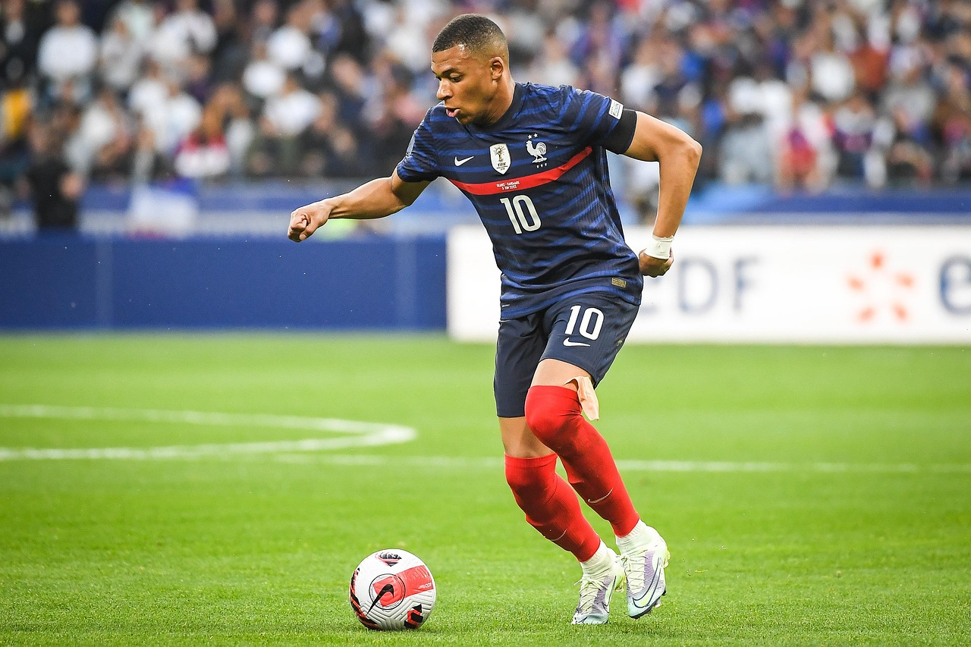
Demonstração com imagens da internet
Demonstração ao vivo do Modelo

Slide 19


Obrigado pela Atenção!!
mauroj@alunos.utfpr.edu.br
pedror@alunos.utfpr.edu.br
Av. Sete de Setembro, 3165 Rebouças
80230-901 Curitiba PR Brasil
+55 (41) 3310-4545

Slide 20
Título, font calibri, tamanho 32, preto, bold
texto, font Calibri, tamanho 22, preto, regular.
Calibri, branco, 16pt, bold
Calibri, preto, 14 pt, regular

Slide 21

Departamento/servidor@utfpr.edu.br
Av. Sete de Setembro, 3165 Rebouças
80230-901 Curitiba PR Brasil
+55 (41) 3310-4545

